Slide 1

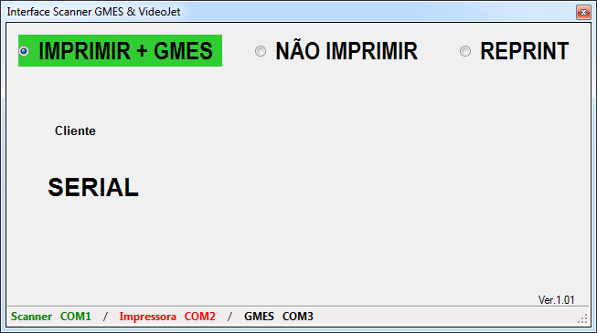

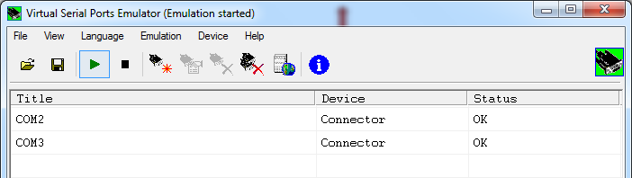
Interface Scanner GMES & VideoJet
APLICAÇÃO
SISTEMA DESENVOLVIDO PARA ELIMINAR O USO DE DOIS SCANNERS.
ATRAVÉS DE UM ÚNICO SCANNER O SOFTWARE E CAPAS DE ENVIAR INFORMAÇÃO PARA O GMES E AO MESMO TEMPO PARA A IMPRESSORA, ASSIM ELIMINADO O USO ADICIONAL DE UM SCANNER.
SCANNER
INSTALAÇÃO
CONFIGURAR A PORTA DE ENTRADA DO SCANNER NA COM1.
CONFIGURAR A PORTA DE IMPRESSÃO NA COM 2.
ATRAVÉS DO SOFTWARE (VIRTUAL SERIAL PORTS) CRIAR UMA PORTA
VITUAL COM 3 PARA COMUNICAÇÃO COM O GMES.
CONFIGURAR O GMES NA PORTA COM 3
INSTALAR O SOFTWARE (Scanner_Videojet).
COM 1
IMPRESSORA
VIDEO JET
COM 2
FUNÇÃO QUE HABILITA IMPRIMIR OU NÃO NA IMPRESSORA
DURANTE PRODUÇÃO NORMAL O MESMO NECESSITA ESTAR NA OPÇÃO DE IMPRIMIR + GMES
COM 3
VIRTUAL
GMES

